Slide 1

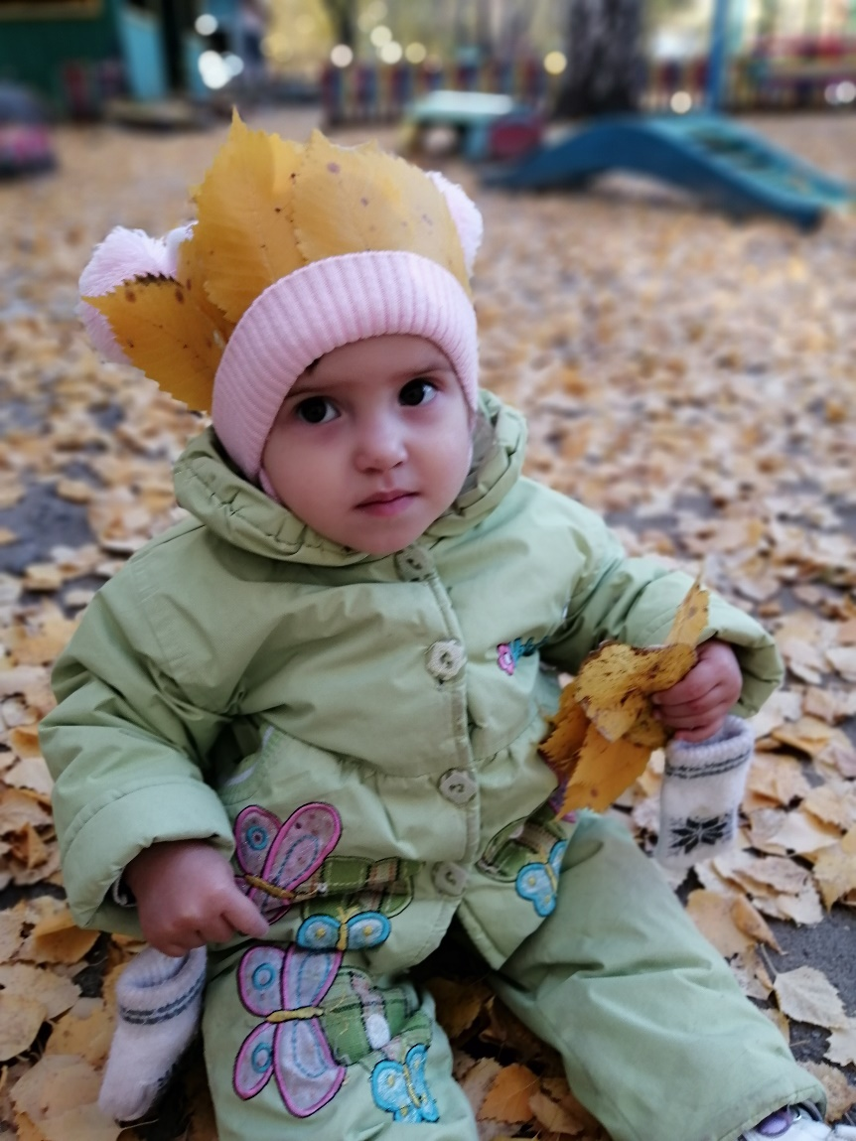
Краткосрочный проект «Осень золотая»
Подготовила и реализовала
Воспитатель СЗД
Аккузина Мария Геннадьевна
2019год.

Slide 2
Актуальность:
Часто взрослые забывают понаблюдать с ребенком, полюбоваться красотой мира природы, не поддерживают детскую любознательность. Именно ранний возраст – это самое благоприятное время для накопления представлений об окружающем мире. Необходимо не только показать детям, какой прекрасный мир их окружает, но и объяснить, почему нужно любить и беречь природу.

Slide 3
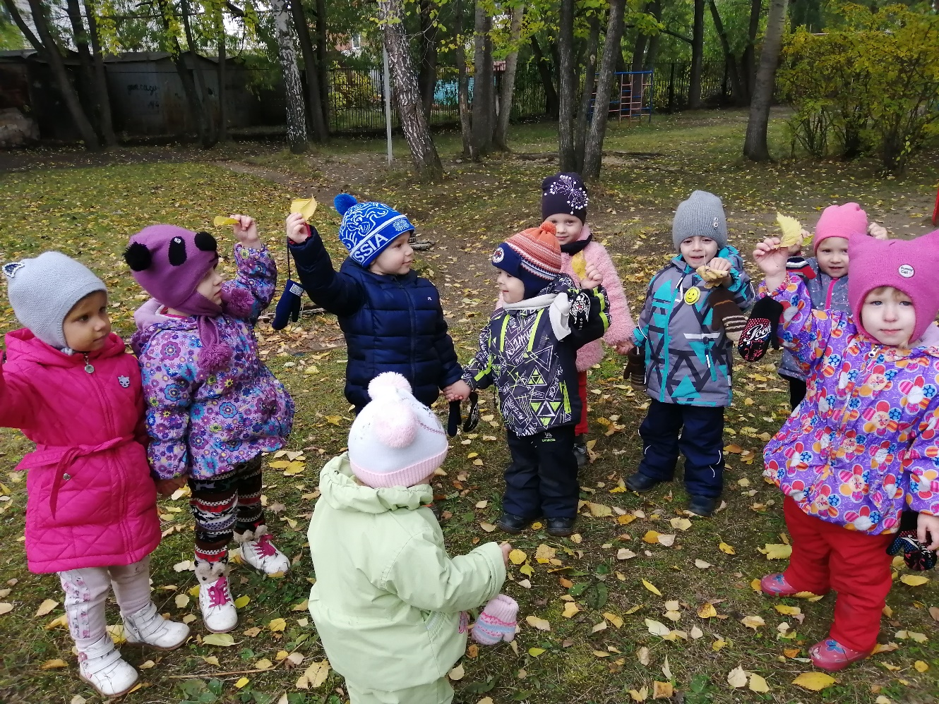
Тип проекта:
Познавательно - творческий.
Сроки реализации:
Краткосрочный проект
(1-18 октября 2019 года).
Участники проекта:
Дети второй группы
раннего возраста,
педагоги, родители.

Slide 4
Цель проекта
Создание необходимых условий для знакомства детей с характерными признаками осени, развивать познавательную активность детей через совместную игровую деятельность экологического содержания.
ЗАДАЧИ.
Дать воспитанникам элементарные представления об осени (сезонные изменения в природе, одежде людей, на участке детского сада).

Slide 5
Реализация проекта:
Сюжетно-ролевые игры: «Оденем куклу Катю на прогулку», «Кукла Катя на прогулке», «Научим куклу Катю раздеваться после прогулки» Цель: поощрять желание детей самостоятельно одевать и раздевать куклу. Формировать начальные культурно – гигиенические навыки.
Дидактические игры: «Собери листочки – красного цвета», «Кто в гости пришёл?», «Дует, дует ветер», «Что нам осень подарила?», «Чудесный мешочек», «Когда это бывает?»
Цель: Развитие умения собирать листочки только по – одному признаку (по цвету) Развитие внимания, памяти, слуховой дифференциации и тактильных ощущений.

Slide 6
Формирование целостной картины мира, расширение кругозора (совместная деятельность взрослого и детей в свободной деятельности, в режимных моментах)
Рассматривание картины «Осень»
Цель: Уточнить и обогатить представления детей о осени.
Рассматривание дерева:
Цель :Учить рассматривать части дерева и отвечать на вопросы.

Slide 7
Работа с родителями:
Дома вместе с детьми изготовляют поделки из природного материала для последующей выставки в детском саду «Осенние фантазии»
Читают дома детям стихи и рассказы, посвященные осени.
Подготовка консультации для родителей «Осенние прогулки с детьми».

Slide 8
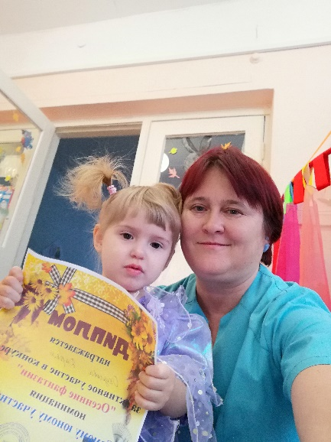
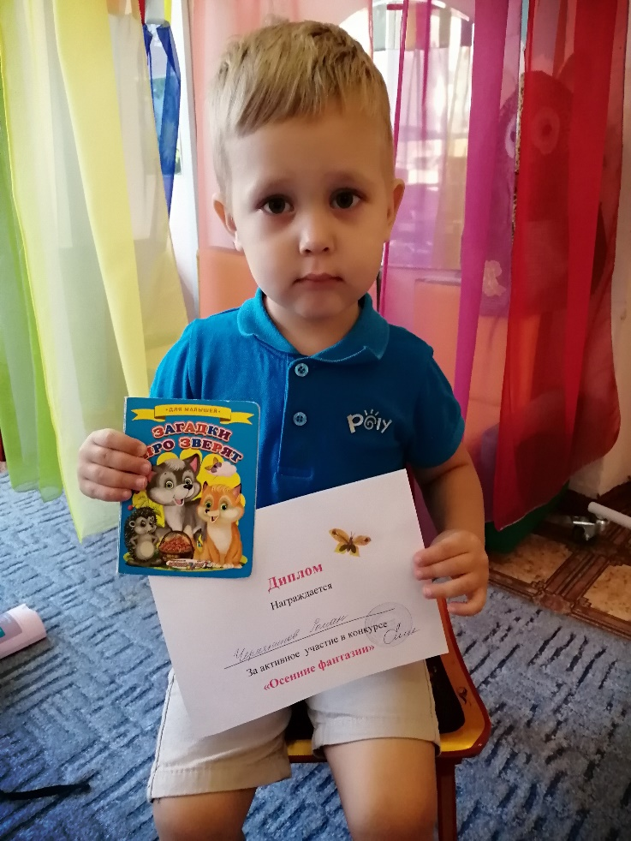
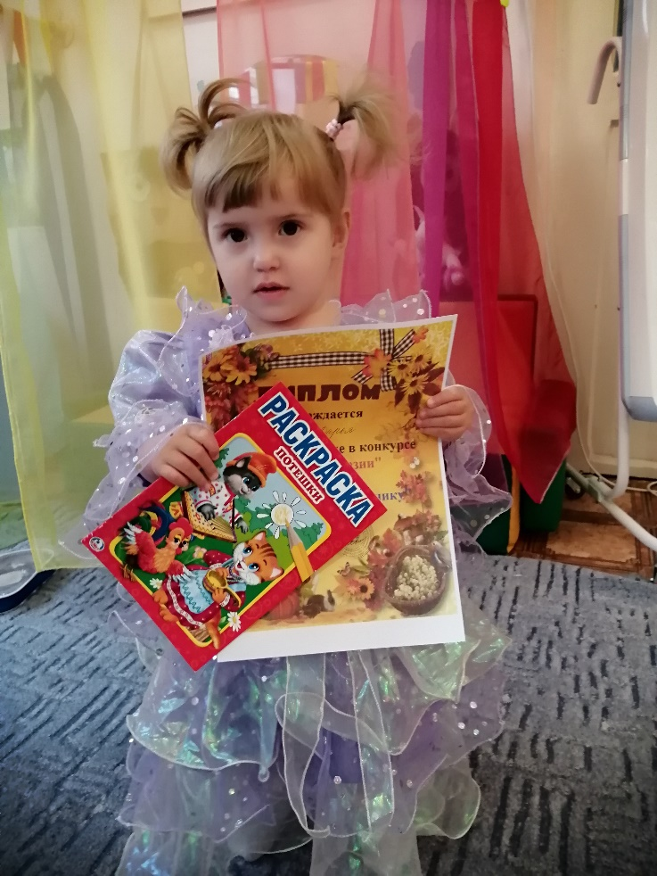
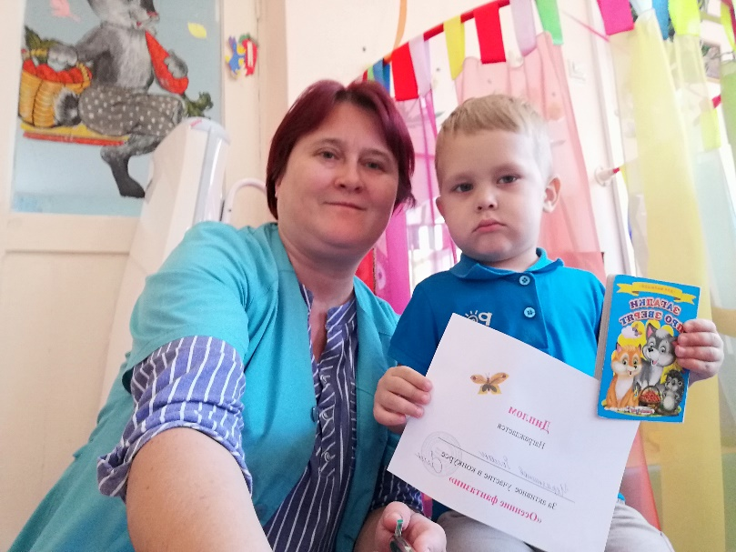
Победители в конкурсе
«Осенние фантазии»

Slide 9
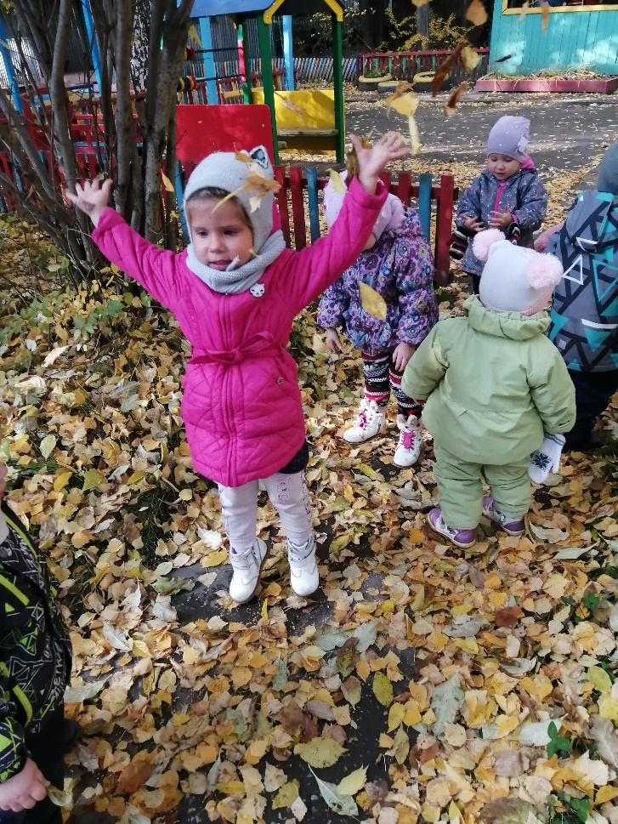
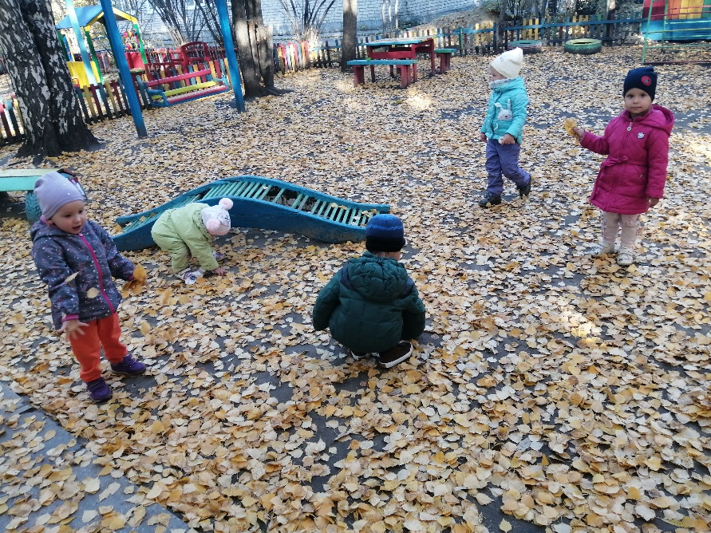
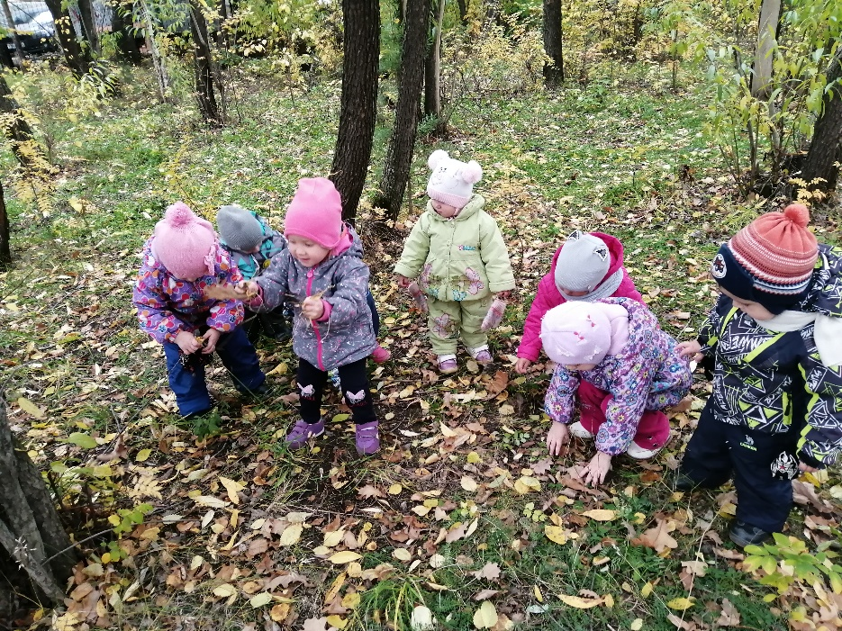
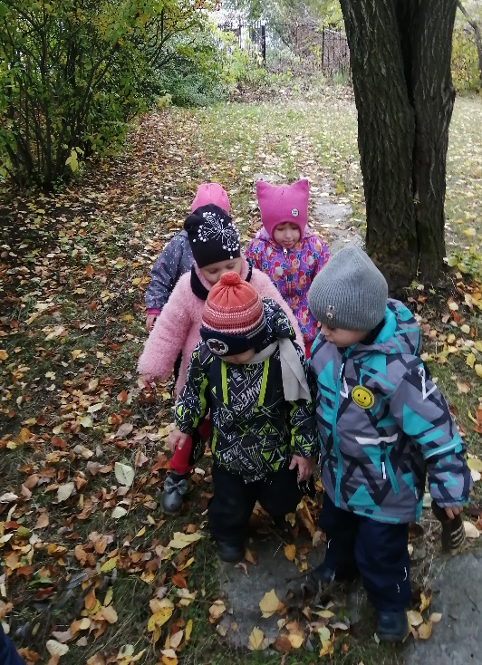
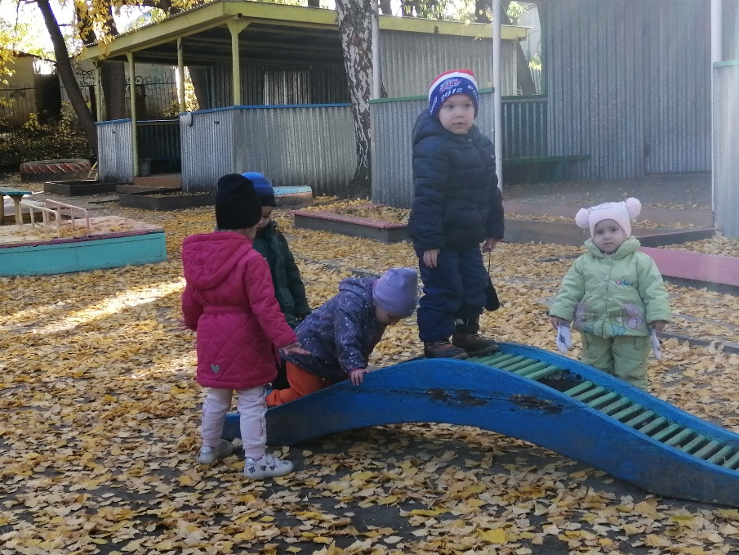
ФОТООТЧЕТ

Slide 10
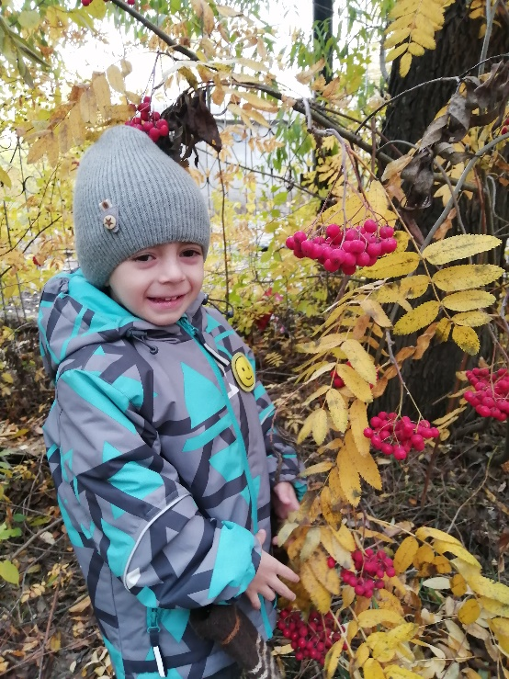
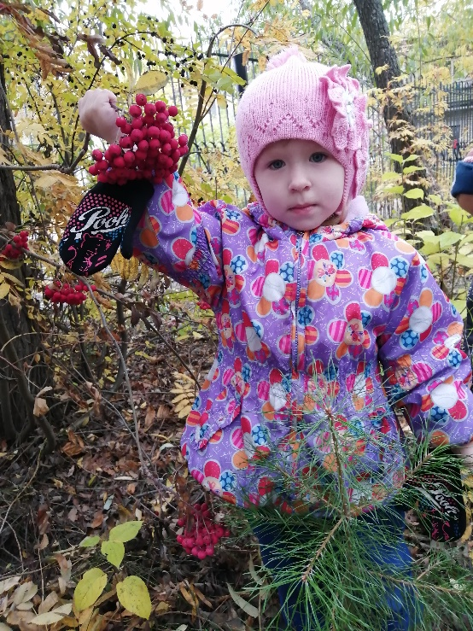
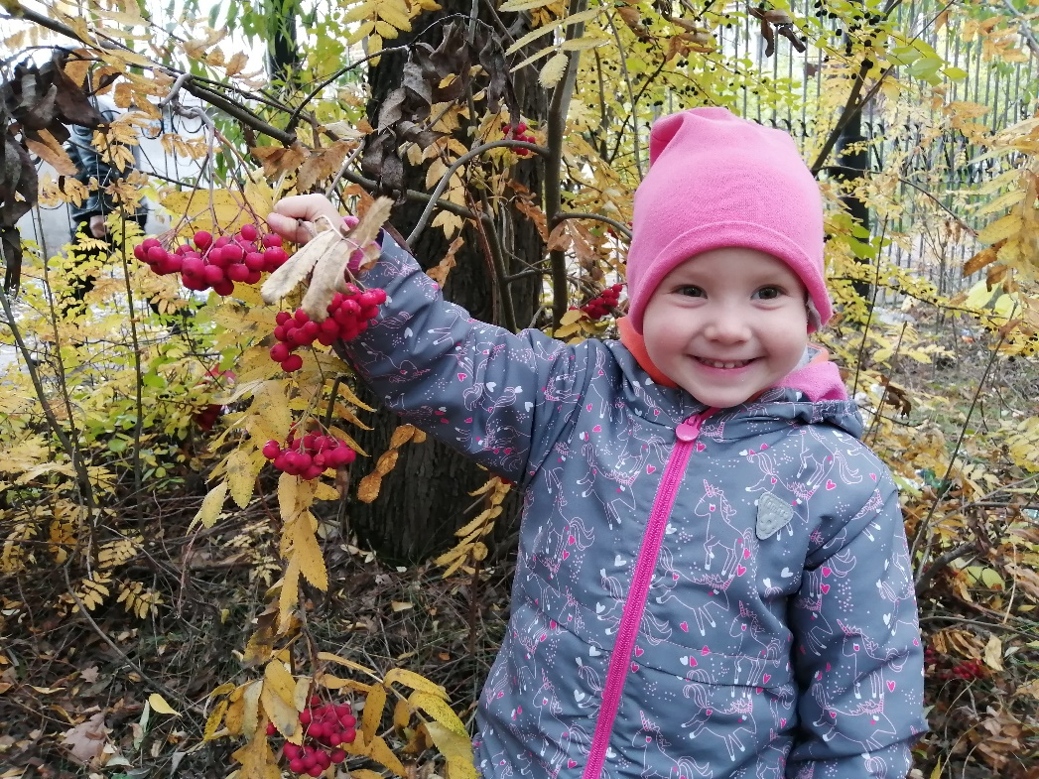
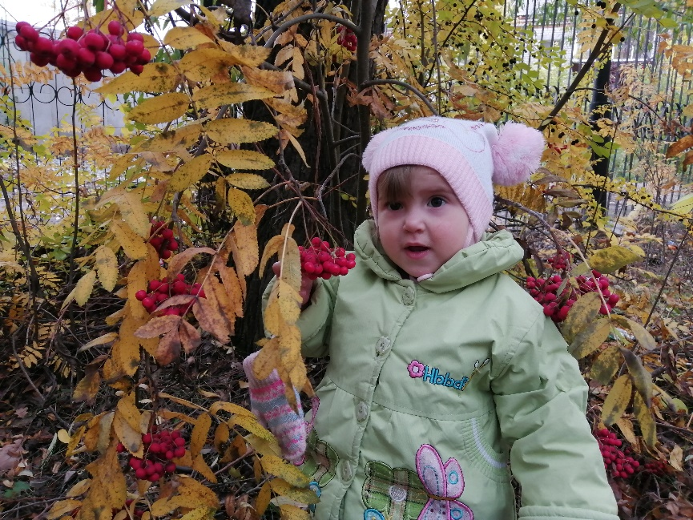
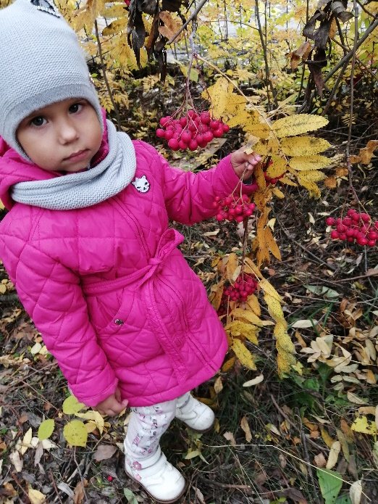
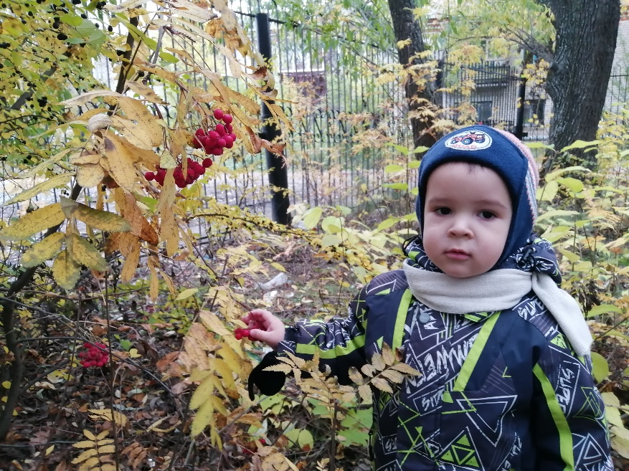

Slide 11
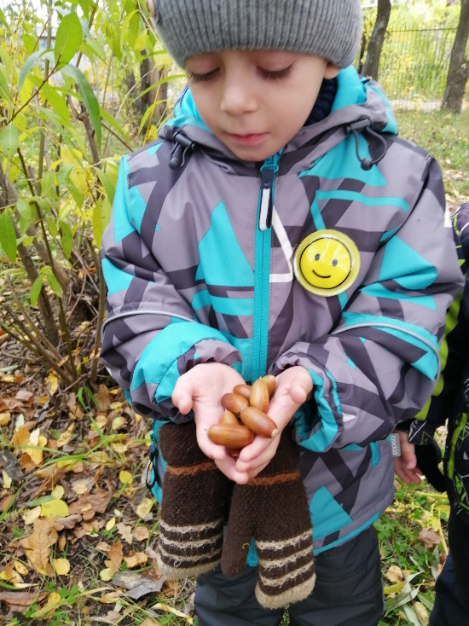
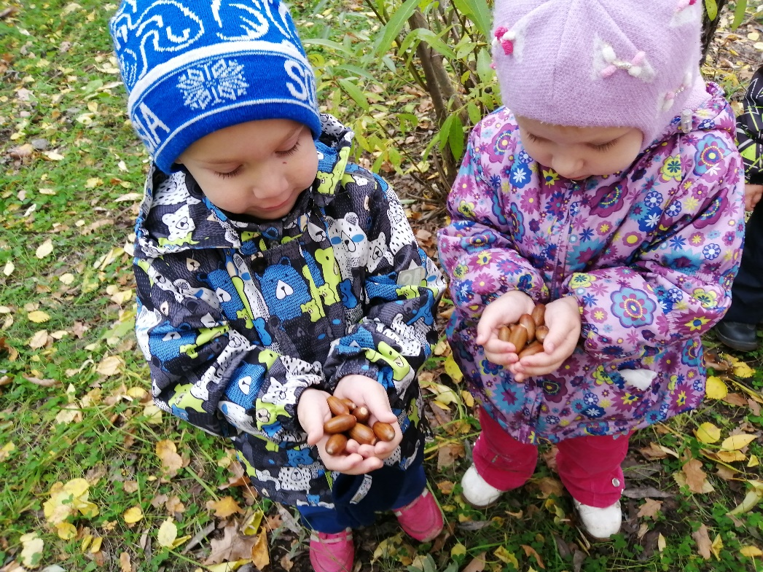
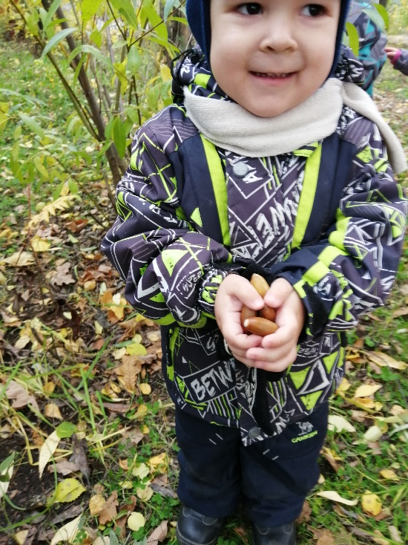
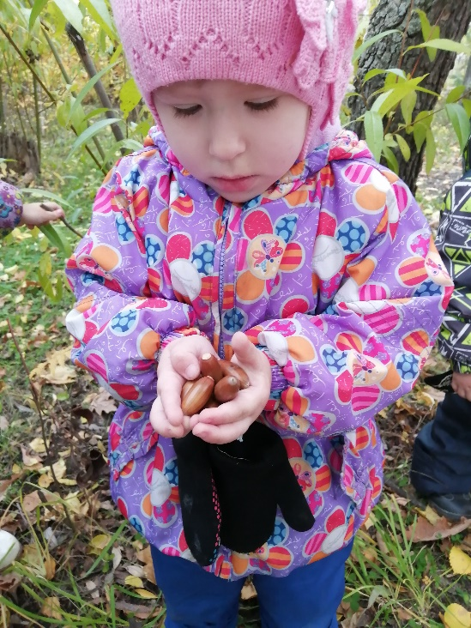
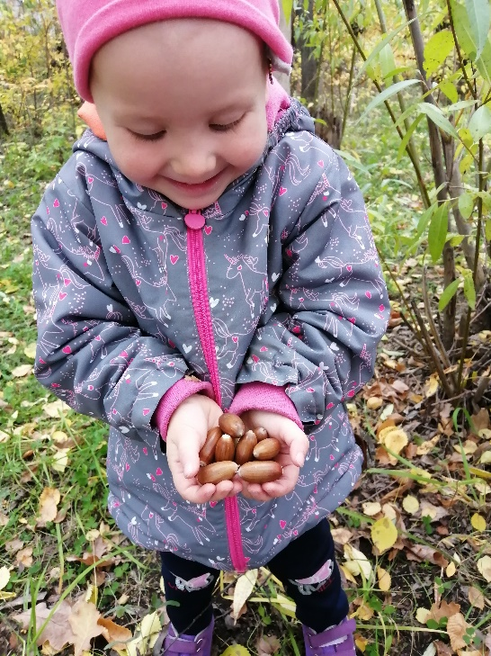
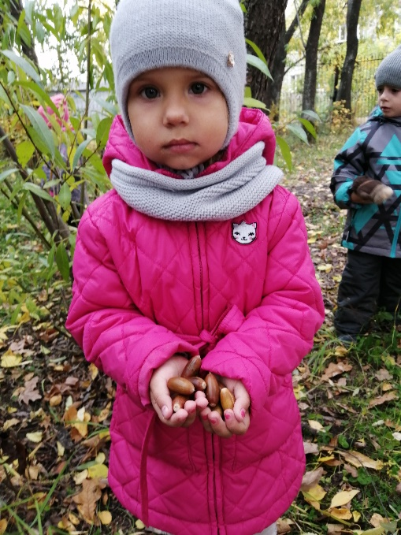

Slide 12

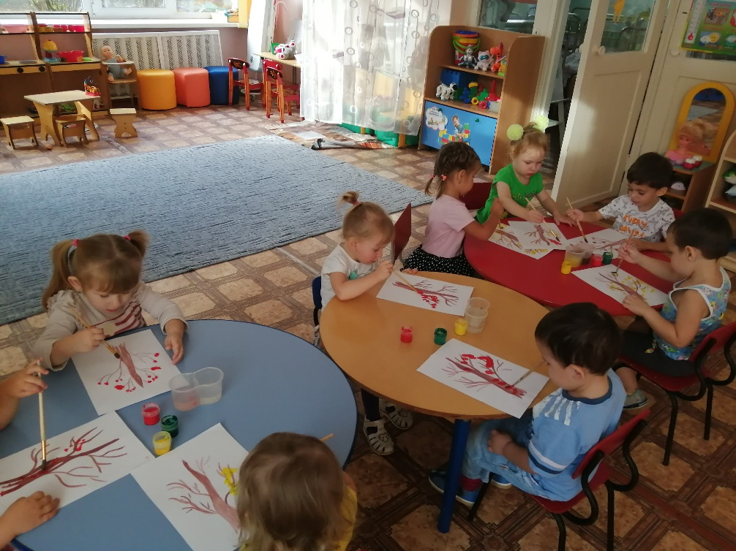
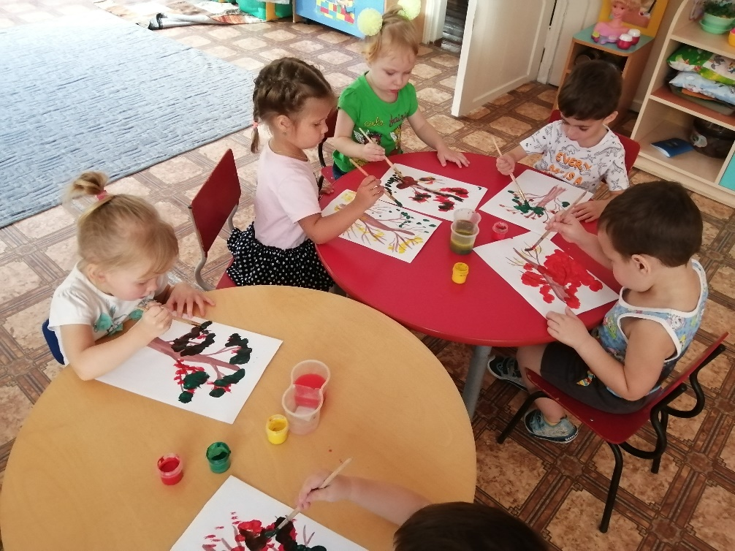
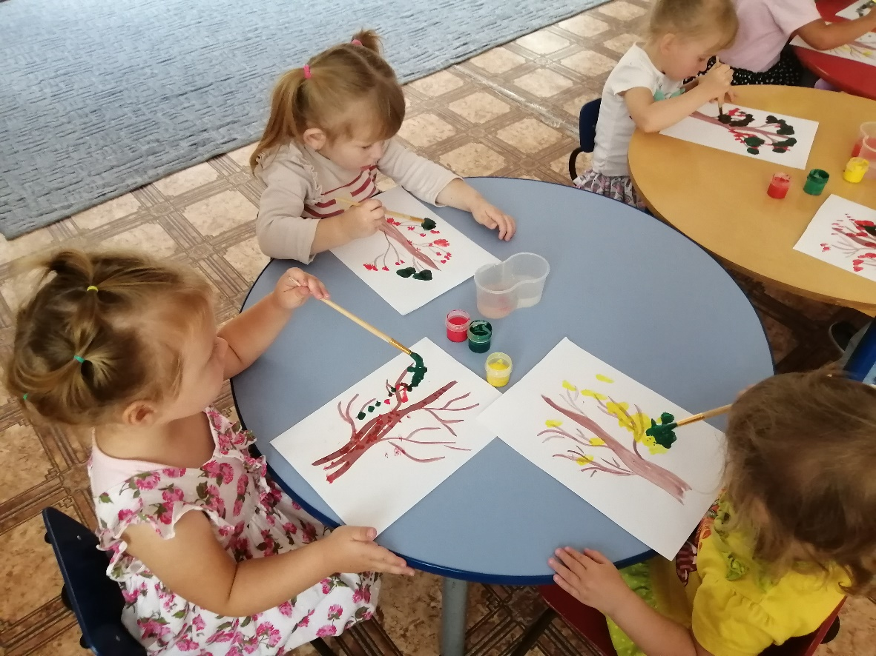

Slide 13
